Slide 1
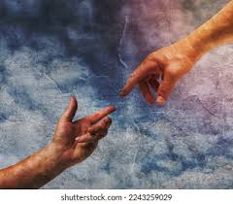

PINKSTER 2023 Tema: DIE HEILIGE GEES AS VINGER VAN GOD!

Slide 2
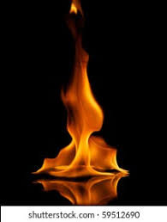
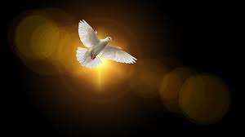
PINKSTER 2023 Di.-aand: Die Tema: HOE ONTVANG EK DIE HEILIGE GEES?

Slide 3
Hand. 2:39
Wat God belowe het, is vir julle en vir julle kinders en vir almal wat daar ver is, vir almal wat die Here ons God na Hom toe sal roep.”
Joh. 4:16
Ek sal die Vader vra, en Hy sal vir julle 'n ander Voorspraak stuur om vir ewig by julle te wees,
naamlik die Gees van die waarheid.

Slide 4
Ps. 139: 5 en vv
U omsluit my van alle kante, U neem my in besit. Dié wete oorweldig my, dit is te hoog vir my begrip. Waarheen sou ek gaan om u Gees te ontvlug? Waarheen sou ek vlug om aan u teenwoordigheid te ontkom?
Klim ek op na die hemel, is U daar, gaan lê ek in die doderyk, is U ook daar. Vlieg ek na die ooste, of gaan woon ek in die verre weste, ook daar lei u hand my, hou u regterhand my vas.

Slide 5
Hand. 2:39 “Wat God belowe het, is vir julle en vir julle kinders en vir almal wat daar ver is. Vir almal wat die Here ons God na Hom toe sal roep.”

Slide 6
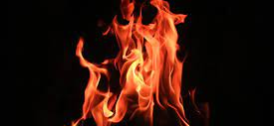
Die vraag is: OOR WIE ALMAL IS DIE HEILIGE GEES NOU UITGESTORT?

Slide 7
Jesus self het gesê die wêreld (hulle wie nie die verlossing ontvang het nie) kan die Heilige Gees nie ontvang nie. (Joh. 14:17)

Slide 8
Die “VERVULLING” van die Heilige Gees moenie verwar word met die “INWONING” van die Gees nie!

Slide 9
Die antw. op die tema: As jy Christus bely en erken as die Messias en Verlosser ontvang jy die Heilige Gees van Hom.

Slide 10
Belangrik om te weet: Om met die Heilige Gees VERVUL te wees, beteken jy laat die Gees TOE om al MEER en MEER heerskappy oor jou lewe te voer.

Slide 11
As jy die Heilige Gees uitnooi om jou te VERVUL, sal Hy jou al MEER en MEER verander na die BEELD van Christus.

Slide 12
GEESVERVULD beteken om ELKE sleutel van elke deel van my huis (HART) aan die HEILIGE GEES oor te gee.

Slide 13
As die Heilige Gees INWOON lê hy nie net BESOEK af nie – Hy neem Sy intrek om PERMANENT in te woon.

Slide 14
Die Heilige Gees se TEENWOORDIGHEID is inderdaad ‘n groot GEHEIMENIS!

Slide 15
Die HEILIGE GEES maak ons waarlik VRY!

Slide 16


Slide 17
PINKSTER 2023 Di.-aand: Die Tema: HOE ONTVANG EK DIE HEILIGE GEES?

